Slide 1

Navigation System
for the blind

Slide 2
Navigation System for the blind
นำเสนอโดย
นายภัทวุธ พิชัยชาญเลิศ
นายมนต์ชัย สุรกิจชัย
อาจารย์ที่ปรึกษา อ.อภิเนตร อูนากูล

Slide 3
วัตถุประสงค์ของโครงงาน
1. ศึกษาระบบนำทางคนตาบอดจากโครงงานต่างๆ เพื่อเป็นแนวทางในการออกแบบระบบที่มีประสิทธิภาพ
2. ศึกษาความเป็นไปได้ของการนำอุปกรณ์พกพา และศึกษาถึงระบบปฏิบัติการที่มีอยู่บนอุปกรณ์พกพาให้มีความเหมาะสมในการพัฒนา
3. ศึกษาการนำอุปกรณ์จีพีเอสมาประยุกต์ใช้กับอุปกรณ์พกพา เพื่อนำมาสร้างระบบนำทางคนตาบอดได้

Slide 4
ขอบเขตของโครงงาน
1. พัฒนาระบบนำทางสำหรับคนตาบอดบนอุปกรณ์พกพา(Handheld) โดยมีระบบปฏิบัติการวินโดว์ซีอี(Windows CE) เป็นระบบปฏิบัติการพื้นฐาน
2. พัฒนาระบบติดต่อกับผู้ใช้(User Interface) สำหรับคนตาบอดบนอุปกรณ์พกพา
3. ทดลองการทำงานของระบบ

Slide 5
ความสำคัญและที่มา
1. สร้างและพัฒนาระบบ ที่มุ่งเน้นในการทำประโยชน์ให้กับคนตาบอดเป็นหลัก
2. สามารถนำอุปกรณ์และเทคโนโลยีที่มีอยู่ในปัจจุบัน มาใช้ให้เกิดประโยชน์
3. เพื่อพัฒนาระบบและอุปกรณ์เพื่อใช้ในการนำทางคนตาบอด

Slide 6
ความต้องการของระบบ
1. Desktop Computer และ Notebook
    2. Microsoft® Embedded Visual C++ V. 6.0 และ Emulator
3. เครื่องรับสัญญาณจีพีเอส( GPS )

Slide 7


การวิเคราะห์และออกแบบ

Slide 8

แบ่งออกเป็นระบบย่อยๆ 4 ส่วน คือ
1. ระบบติดต่อกับผู้ใช้(User Interface)
2. ระบบการหาตำแหน่ง
3. ระบบการเชื่อมต่อกับจีพีเอส( GPS )
4. ระบบการหาเส้นทาง

Slide 9
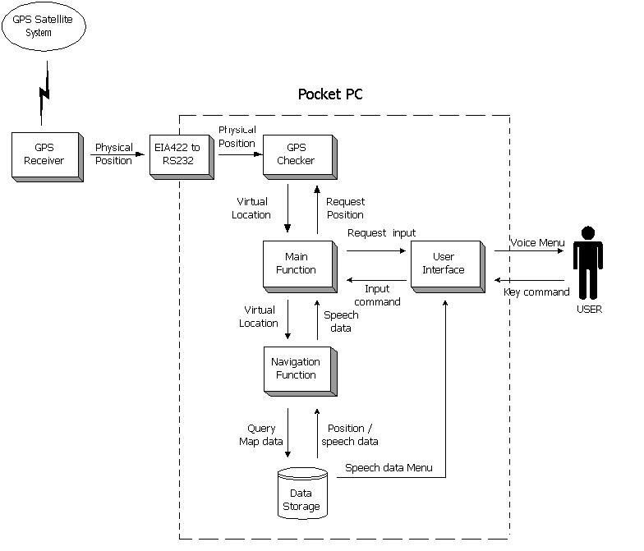
ภาพรวมของระบบ
User
Interface

Slide 10
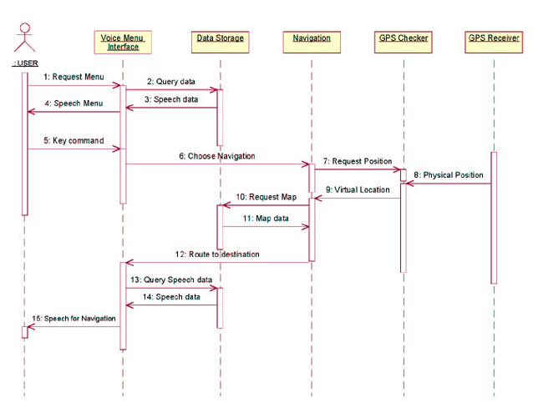
เขียนเป็น Sequence Diagram ได้ดังนี้

Slide 11
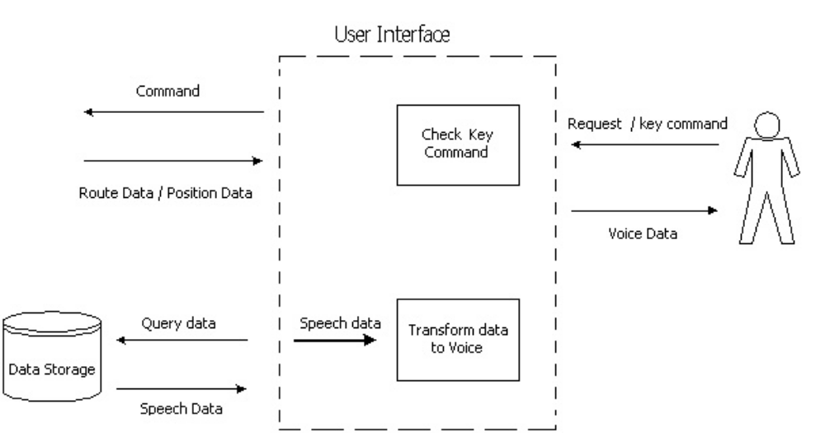
ระบบที่ทำหน้าที่ติดต่อกับผู้ใช้
( User Interface )

Slide 12
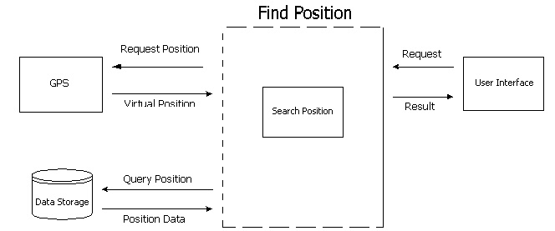
ระบบการหาตำแหน่ง

Slide 13
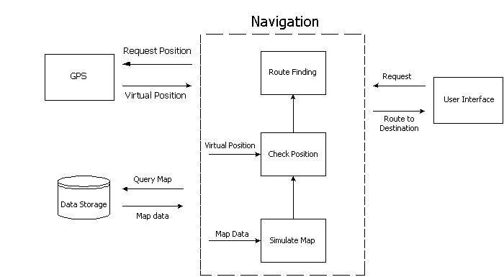
ระบบการหาเส้นทาง

Slide 14
ระบบการเชื่อมต่อกับจีพีเอส ( GPS )
เราจะทำการ map ขาของจีพีเอสกับ แผงวรจรโดยมีการmap ขาข้อมูลต่างๆ ดังนี้
GPS
RS-232(DB-9 female)
Data in(Rx)
Tx
Data out(Tx)
Rx
GND
GND

Slide 15

ขั้นตอนการดำเนินงาน

Slide 16
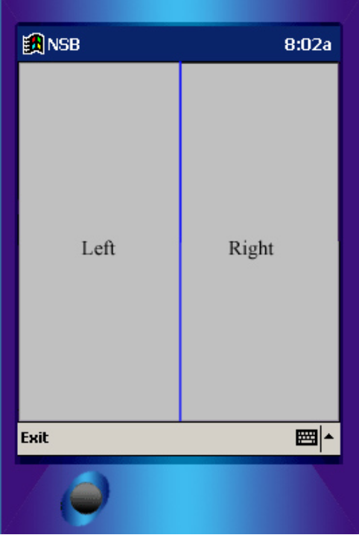
ระบบที่ทำหน้าที่ติดต่อกับผู้ใช้
( User Interface )
1. ออกแบบหน้าจอของพ็อกเก็ตพีซี ให้คนตาบอดใช้งานง่าย

Slide 17
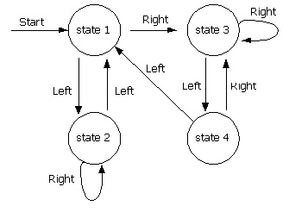
2. ออกแบบในส่วนของวอยซ์เมนู (Voice Menu )
State 1 : ทำหน้าที่เป็นเมนูหลัก
State 2 : จะเป็นการเรียกให้ฟังก์ชันการหาตำแหน่งทำงาน
State 3 : จะstateที่ทำหน้าที่เลือกจุดหมายปลายทาง ที่ผู้ใช้ต้องการจะไป
State 4 : จะเป็นการเรียกให้ฟังก์ชันการหาเส้นทางทำงาน

Slide 18
ระบบหาตำแหน่ง
1. หาตำแหน่งของแต่ละจุดที่เป็นอาคารหรือสถานที่ต่าง เก็บเอาไว้ เช่น
ตีก A => Lat : 1343626
Lon: 10046584
ตึก 12 => Lat : 1343626
Lon : 10046355

Slide 19
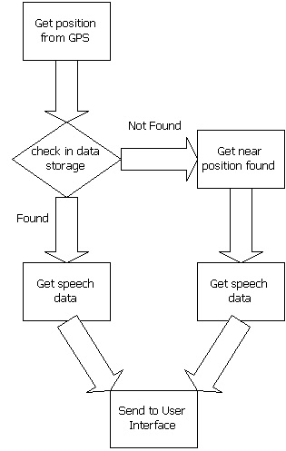
2. ออกแบบการทำงานของระบบ ดังนี้

Slide 20
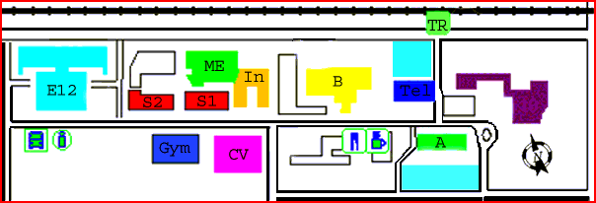
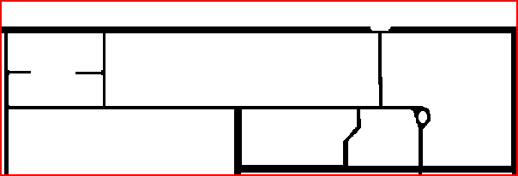
ระบบการหาเส้นทาง
1. ทำแผนที่ หาเส้นทางต่างๆ ว่าเส้นทางไหนไปได้ เส้นทางไหนไปไม่ได้

Slide 21
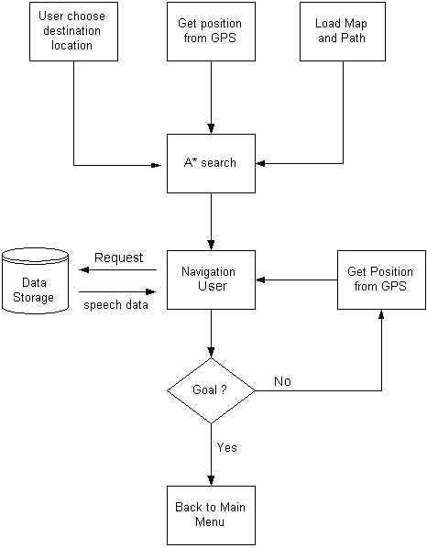
2. จากนั้นก็นำแผนที่และเส้นทางที่ได้ มาใช้ในอัลกอริทึมการหาเส้นทาง โดยในโครงงานนี้ได้ใช้ A* search ( เอสตาร์ ) ในการหาเส้นทางที่สั้นที่สุด

Slide 22
ส่วนติดต่อกับจีพีเอส
1. อุปกรณ์จีพีเอส
2. วงจรแปลงข้อมูลจาก EIA-422 เป็น RS-232
3. โปรแกรมรับค่าจากจีพีเอส

Slide 23
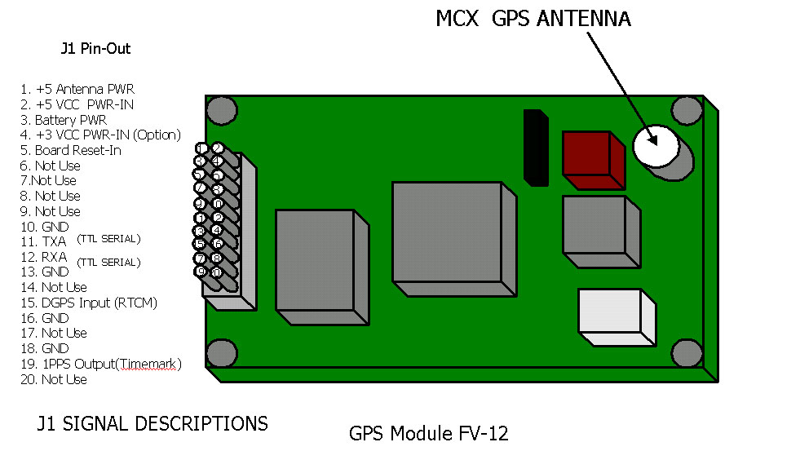
1. อุปกรณ์จีพีเอส

Slide 24
2. วงจรแปลงข้อมูลจาก EIA-422 เป็น RS-232
ส่วนประกอบหลักภายในวงจร
1. MAX232
2. Filter +5V DC

Slide 25
ภาพของแผงวงจร
1.Vcc +5v
2. - 4. GND
GPS
5.Rx
6.Tx
7.Vcc +5v
Serial Port
8. Rx
9. GND
10.Tx
Power in
7
1
2
3
6
5
4
Filter
8
Serial port
MAX232
9
10

Slide 26
3. โปรแกรมรับค่าจากจีพีเอส
โปรแกรมในส่วนนี้จะมีหน้าที่ดังนี้
- รับข้อมูลจากGPS receiver
- กรองข้อมูลของโปรโตคอล NMEA-183 ออกมาเป็น Latitude และ Longitude

Slide 27

การทดสอบและผลลัพธ์

Slide 28

การทดสอบจะทำโดยแบ่งเป็นส่วนๆ ดังนี้
- การทดสอบให้ส่วนที่ติดต่อกับผู้ใช้
- การทดสอบในส่วนของการหาตำแหน่ง
- การทดสอบในส่วนของการเชื่อมต่อกับGPS
- การทดสอบในส่วนของการนำทาง

Slide 29
ส่วนการติดต่อกับผู้ใช้
วิธีการทดสอบ : ทำการrunโปรแกรม เพื่อตรวจสอบการทำงานว่า เป็นไปตาม State Diagram ที่กำหนดให้รึไม่
ผลลัพธ์ที่ได้ : ในช่วงแรกๆ มีปัญหาเกี่ยวกับการอ่านไฟล์เสียง หลังจากที่ได้แก้โดยให้โปรแกรมเก็บไฟล์เสียงลงไปในรีซอร์สไฟล์ก่อนคอมไพล์ ก็ไม่เกิดปัญหาอีก สามารถทำงานเป็นไปตาม State Diagram ที่กำหนดไว้

Slide 30
ส่วนของการบอกตำแหน่ง
วิธีการทำสอบ : ทำการทดสอบโดยลองหาตำแหน่งตามจุดต่างๆ ว่าได้ผมลัพธ์เป็นอย่างไร
ผลลัพธ์ที่ได้ : จะมีปัญหาเกิดขี้นในกรณีที่จุดที่ทดสอบนั้นอยู่ระหว่างอาคาร2อาคารเป็นระยะทางเท่าๆกัน

Slide 31
ส่วนการติดต่อกับGPS
วิธีการทดสอบ : การทดสอบจะแบ่งเป็นสองส่วนคือ
1. แผงวงจร
2. โปรแกรมรับค่าจากเครื่องรับGPS
ผลลัพธ์ที่ได้ :
1. วงจรทำงานได้อย่างที่ออกแบบไว้
2. การรับข้อมูลจากGPSเป็นไปอย่างถูกต้อง

Slide 32
ส่วนของการนำทาง
วิธีการทดสอบ : สร้างไฟล์ขึ้นมาหนึ่งไฟล์ใช้เก็บพิกัดจริง แทนการใช้จีพีเอส แล้วเว้นระยะเวลาไว้ เพื่อแทนการเดิน แล้วทดสอบระบบการนำทางว่าได้ผลเป็นอย่างไรบ้าง
ผลลัพธ์ ที่ได้ : สามารถนำทางได้ อาจจะมีติดขัดในเสียงที่ใช้อยู่บ้าง แต่ก็เป็นที่น่าพอใจในระดับหนึ่ง

Slide 33


Conclusion

Slide 34
ข้อจำกัดที่พบ
โครงงานนี้ยังมีข้อจำกัดอยู่หลายประการ อันเนื่องมาจาก
ราคาของอุปกรณ์ที่นำมาใช้ :
ทั้งของจีพีเอส และพ็อกเก็ตพีซี
- ประสิทธิภาพของอุปกรณ์จีพีเอส

Slide 35
ความเป็นไปได้ในการนำไปใช้งานได้จริง
ผลที่ตามต่อการนำไปใช้งานคือ
- อาจนำไปใช้จริงได้กับคนที่มีฐานะ เนื่องมาจากอุปกรณ์มีราคาค่อนค้างแพง
- การนำทางยังมีความผิดพลาดอยู่อันเนื่องมาจากความ
แม่นยำของอุปกรณ์จีพีเอส

Slide 36
ประโยชน์ที่ได้รับ
ข้อดีหรือประโยชน์ที่ได้จากโครงงานนี้
- สะดวกต่อการนำไปใช้
- ใช้อุปกรณ์พกพาที่มีอยู่ให้เกิดประโยชน์มากขึ้น

Slide 37

THE END.
Navigation System for the blind

